Slide 1
De so 21
L4
L5
O4
O5
Khâu 3
q4
q5
E
a2
Khâu 4
Khâu 5
L3
O3
q3
L2
Khâu 2
Z0
q2
Khâu 1
O0 = O1
O2
q1
L1

Slide 2
Z4’
ZE
q5
Z5ΞZ5’
X4’
E
X4
O5
O4
XE
q4
X3’
q5
X5’
X5
Z3’
Z3
Z4
a2
O3
X3
q3
L2
Z0
Z1’
Z2
q2
X0ΞZ1
O0 = O1
O2
X2
X1
X1’
q1

Slide 3
ZE
E
Z5
X4’
q5
XE
Z4’
O5
X4
X5
O4
q4
Z4
Z3’
Z3
X3’
O3
q3
X3
Z0
Z2
Z1’
q2
X0
O0 = O1
Z1
O2
q1
X1’
X2
X1

Slide 4
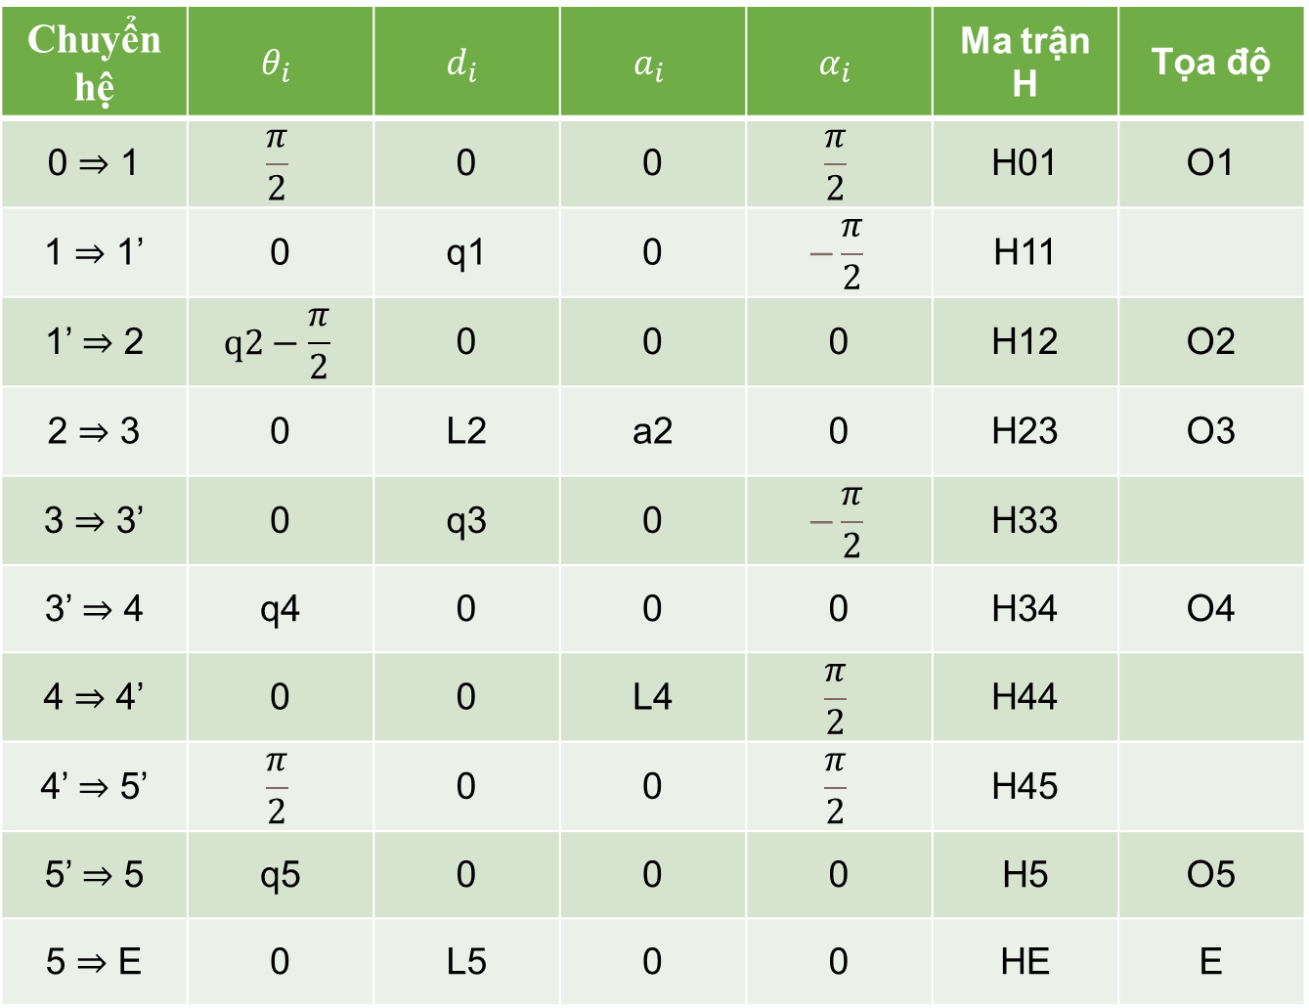
Chuyển hệ | $$θ_{i}$$ | $$d_{i}$$ | $$a_{i}$$ | $$α_{i}$$ | Ma trận H | Tọa độ
0 ⇒ 1 | $$\frac{π}{2}$$ | 0 | 0 | $$\frac{π}{2}$$ | H01 | O1
1 ⇒ 1’ | 0 | q1 | 0 | $$−\frac{π}{2}$$ | H11
1’ ⇒ 2 | $$q2−\frac{π}{2}$$ | 0 | 0 | 0 | H12 | O2
2 ⇒ 3 | 0 | L2 | a2 | 0 | H23 | O3
3 ⇒ 3’ | 0 | q3 | 0 | $$−\frac{π}{2}$$ | H33
3’ ⇒ 4 | q4 | 0 | 0 | 0 | H34 | O4
4 ⇒ 4’ | 0 | 0 | L4 | $$\frac{π}{2}$$ | H44
4’ ⇒ 5’ | $$\frac{π}{2}$$ | 0 | 0 | $$\frac{π}{2}$$ | H45
5’ ⇒ 5 | q5 | 0 | 0 | 0 | H5 | O5
5 ⇒ E | 0 | L5 | 0 | 0 | HE | E

Slide 5
L4
O5
L5
O4
E
q3
a2
O3
L2
Z0
X0
O2
q1
O0 = O1

Slide 6
E
L5
O5
L4
a2
O4
q3
L2
O3
Z0
X0
O0 = O1
O2
q1

Slide 7
O4
L4
O5
L5
L3
E
a2
O3
L2
Z0
X0
L1
O0 = O1
O2

